Slide 1
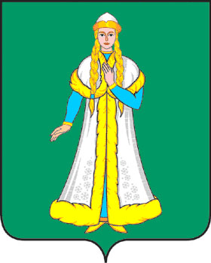
Островский район

Slide 2
Государственный природный заказник, комплексный
Игодовский
Редко встречаемый природно - территориальный комплекс с высоким ландшафтным и биологическим разнообразием. Расположен в древней котловине в пределах пологохолмистой озерно-водноледниковой равнины, где сохранились ценные геоморфологические объекты - 3 озера ледникового происхождения (Половчиновское, Рыбаловское, Русиловское). Лесные массивы представлены участками сосняков, березняков, осинников. Значительную площадь занимают болота верхового, переходного и низинного типов, а также луговые экосистемы. Ценные местообитания чернозобой гагары, белой куропатки, большого кроншнепа, филина (Красная книга РФ), серого журавля, длиннохвостой и бородатой неясытей (СИТЭС, Приложение II). Оказывает контролирующее воздействие на уровень грунтовых вод в прилегающих населенных районах. Территория находится на водоразделе бассейнов рек Тебзы (приток р. Костромы), Немды и Меры (притоки Волги), что обусловливает ее узловое положение в экологическом каркасе юго-западной части области. Истоки р. Яхруст. Имеет высокий рекреационно - ресурсный потенциал.

Slide 3
Государственный природный заказник, гидрологический
Озеро Скомороховское
Редко встречаемый озерно-болотный комплекс в пределах пологохолмистой озерно-водноледниковой равнины. Ценное водно-болотное угодье, включающее болото низинного типа Скомороховское, озеро Скомороховское с истоком одного из крупнейших притоков Костромы р. Тебзы, а также переувлажненные елово-осиново- березовые леса. Ценные местообитания чернозобой гагары, большого кроншнепа (Красная книга РФ), серого журавля и др. Составная часть экологического каркаса юго-запада области у водораздела бассейнов рек Тебзы, Немды и Меры. Оказывает контролирующее воздействие на уровень грунтовых вод в прилегающих населенных районах.

Slide 4
Государственный природный заказник Щелыково

Slide 5
Растения
Очеретник белый
Гудейра ползучая
Кокушник длиннорогий
Кубышка малая
Росянка английская
Чина гороховидная
Чилим плавающий
Одноцветка одноцветковая
Мытник Кауфмана
Мытник скипетровидный
Батрахоспермум чётковидный

Slide 6
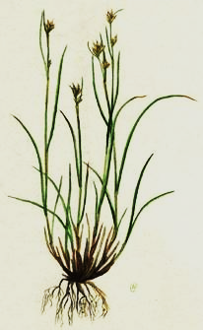
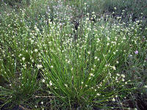
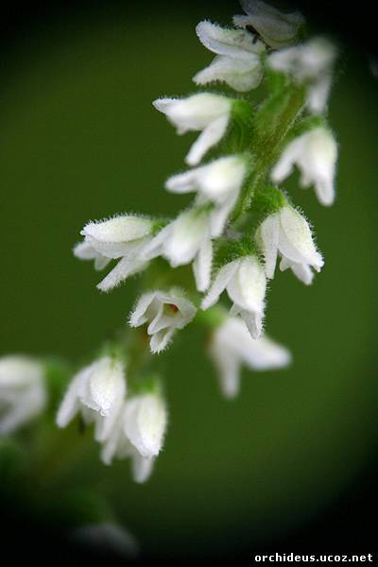
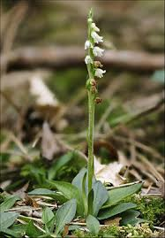
Очере́тник (лат. Rhynchóspora) — род многолетних травянистых растений семейства Осоковые (Cyperaceae). Листья: Листовые пластинки 3-13 см длиной и 0,2-1,5 мм шириной, сложенные вдоль, зелёные.
Высота: 10-40 см.
Стебель: Стебли 0,2-1 мм толщиной, трёхгранные, вверху по граням шероховатые.
Корень: С укороченным корневищем.
Плод: 1,5-2 мм длиной и около 1 мм шириной, плосковыпуклый, кверху постепенно заострённый в носик до 1 мм длиной.
Время цветения и плодоношения: Цветёт в июне, плодоносите июле.
Продолжительность жизни: Многолетнее растение.
Местообитание: Очеретник белый растёт на переходных и верховых сфагновых болотах, обнажениях торфа; в массе заселяет сырые места на выгоревших торфяниках.
Распространенность: Распространён в Евразии и Северной Америке. В России - во многих районах европейской части (кроме арктических), в южной половине Сибири (изредка), на Дальнем Востоке. В Средней России встречается во всех областях нечернозёмной полосы, южнее крайне редко.
Гудейра ползучая Goodyera repens (L.) R. Br. - многолетнее травянистое растение. Это ползучее растение, выпускающее вверх одиночный тонкий стебель, в верхней части которого летом появляются цветки, расположенные по спирали. Цветки поворачиваются к солнцу в течение дня.
Как и другие орхидные, гудайера ползучая образует микоризу с грибами (рода Rhizoctonia в данном случае). Микориза помогает гудайере поглощать и усваивать питательные вещества.
Вид опыляется шмелями, но может воспроизводиться и вегетативно.
Семена, вероятно, самые маленькие среди всех внетропических орхидей; масса семени составляет около 0,000002 г, что позволяет переносить семена с места на место слабыми воздушными течениями. Он не выживает после лесных пожаров. Как правило, встречается только в лесах, которым по крайней мере 95 лет.

Slide 7
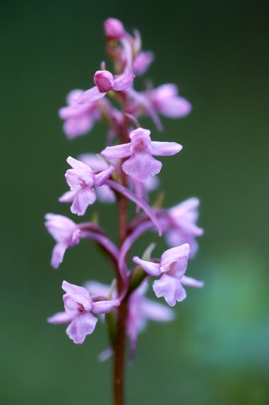
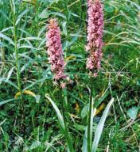
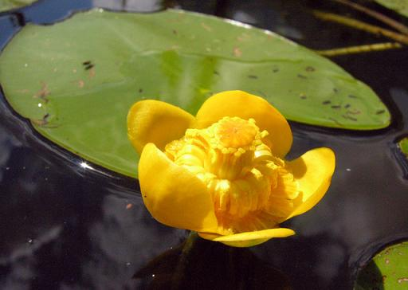
Кокушник длиннорогий Gymnadenia conopsea - Высокодекоративное растение высотой до 65 см. Корневая система представлена пальчатым, 4—6-лопастным, сжатым с боков клубнем. Стебель при основании одет буроватыми влагалищами. Листья на верхушке колпачковидно стянуты и сложены вдоль, снизу килеватые, длиной 20—25 см. Соцветие густое, цилиндрическое, многоцветковое, 6—15 см в длину. Прицветники эллиптически заостренные, нижние длиннее цветка, верхние — короче. Цветки лилово-розовые, светло-розовые, почти белые, со слабым приятным запахом гвоздики; боковые наружные листочки околоцветника эллиптические, отогнутые, неравнобокие; два внутренних сближены с яйцевидным средним наружным листочком в шлем. Губа ромбовидная, 5 мм, трехлопастная, с тупыми лопастями, со шпорцем в 1,8 см, серповидно изогнутым, в два раза длиннее завязи. Завязь сильно скрученная. Размножается семенами и край-не редко вегетативно, образуя из одного клубня два и более дочерних клубней.
Кубышка малая Nuphar pumila
Многолетнее водное растение; предпочитает (как и кувшинка) спокойные водоемы с ослабленным течением и волнением. Может произрастать на более глубоких местах, чем кувшинка. К орневище до 2 см в диаметре, длинное, ползучее, Листья двух форм. Нижние (прикорневые) на черешках 26-40 см дл. с тонкими, по краю гофрированными листовыми пластинками. Эти листья подводные, сохраняются зелеными (фотосинтезируют) в зимнее время и отмирают весной с появлением в мае первых плавающих листьев. Верхние листья плавающие с почти плоскими черешками. Цветки 1,5-3 см в диаметре, желтые на длинных цветоножках. Чашелистики снаружи 1,2-2,2 см дл., зеленые, с внутренней стороны желтые. Лепестки - 4-6 мм дл., многочисленные, желтые, резко суженные к ноготку; тычинки многочисленные; пыльники короткие, почти квадратные. Рыльце выпуклое, с зубчатым краем и с 7-14 выдающимися лучами. Золотистый цветок кувшинки раскрыт в течение суток

Slide 8
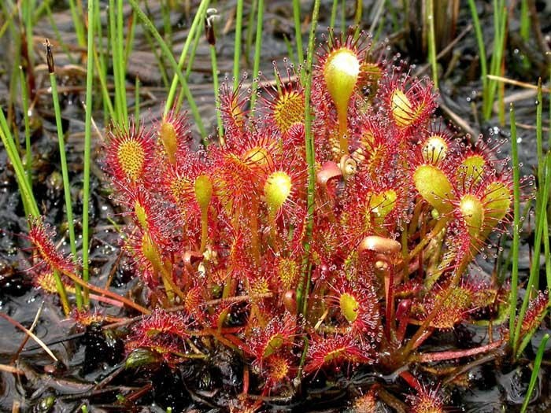
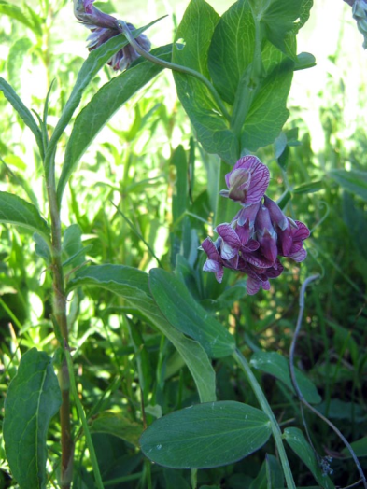
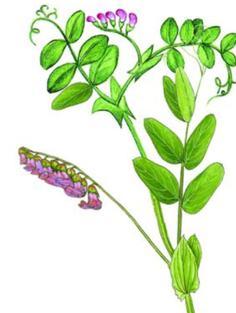
Рося́нка англи́йская (лат. Drósera ánglica) — насекомоядное растение, растущее на торфяных болотах, вид рода Росянка. Многолетнее травянистое растение высотой 10—25 см. Корневая система слабая и служит в основном для удержания растения на месте и впитывания воды. Листья собраны в прикорневую розетку, косо направлены вверх. Листовая пластинка простая, линейно-продолговатой формы, длиной 1,5—3 см, шириной до 5 мм. Верхушка листа закруглённая, основание клиновидное, постепенно переходящее в черешок. Черешок длинный, общая длина листа вместе с черешком составляет 5—10 см. Поверхность листьев покрыта многочисленными крупными красными железистыми волосками, на концах которых выступают капельки блестящей на солнце вязкой жидкости, служащие для ловли насекомых. Цветёт в июле — августе. Соцветия — завитки, состоящие из мелких белых цветков, расположены на тонких красноватых цветоносах длиной до 25 см. Плод — одногнёздная удлинённо-овальная гладкая пятистворчатая коробочка длиной до 7 мм. Семена мелкие, чёрные или чёрно-бурые. Отвар травы росянки английской применяется в народной медицине.
Чина гороховидная (лат. Lathyrus pisiformis) — травянистое многолетнее растение рода Чина семейства Бобовые (Fabaceae). Стебли 50-80 см высотой, почти прямостоячие или восходящие, крылатые, как и всё растение, почти голые или голые. Ось листа заканчивается ветвистым усиком. Листочки в числе 3-5 пар, 2-6 см длиной, 1-3,5 см шириной, яйцевидные, продолговато-овальные, иногда почти ланцетные. Прилистники яйцевидные, крупные, немного мельче ближайших листочков. Кисти довольно плотные, 6-20-цветковые. Чашечка 8-10 мм длиной, верхние зубцы её округло-треугольные, в 2-3 раза короче трубки, нижние продолговато-ланцетные, почти равны трубке. Венчики красновато-лиловые, (10)12-15 мм длиной Завязь может быть мелкожелезистая. Бобы 4-5 см длиной, продолговато-линейные, голые.

Slide 9
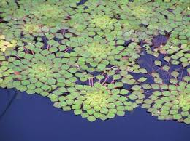
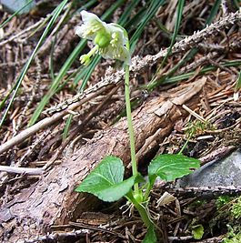
Чилим плавающий Trápa nátans
Стебель чилима находится под водой, развивается весной из плода и достигает поверхности воды. Имеет 3,6—5 м в длину. Корни зеленоватые, перисто-ветвистые, расположены на погружённом в воду стебле и имеют вид подводных листьев. Растение имеет два типа листьев: первый тип — подводные — супротивные, линейные, расположены вдоль стебля выше корней, находятся в толще воды; второй — плавающие на поверхности. Плавающие листья находятся на конце стебля, образуют розетку. Листовые пластинки овальной или ромбической формы, кожистые, неравнозубчатые по краям, 2—3 см длиной, располагаются на вздутых ко времени созревания плодов черешках 5—9 см длиной, обеспечивающих им дополнительную плавучесть. Цветки белые, находятся в пазухах листьев, опыляются насекомыми. В цветке по четыре чашелистика, лепестка и тычинки. Пестик один. Плод — чёрно-бурый орешек 2—2,5 см в поперечнике, с двумя—четырьмя острыми рожками. В Средней России плоды созревают в августе — сентябре. Семя может оставаться жизнеспособным в течение 12 лет, хотя чаще всего прорастает в первые два года. Растение размножается плодами, отделяющимися от стебля и разносящимися течением в другие места. У растения характерный плод, внешне напоминающий голову быка, с одним крупным крахмалистым семенем. Ради этого семени растение культивируется в Китае, как минимум, уже три тысячи лет. Семя чилима варится и употребляется как лёгкая закуска.
Одноцветка одноцветковая Moneses uniflóra - Многолетнее растение. Корневище ползучее тонкое, сильно ветвящееся, находится в верхних слоях почвы. Побеги прямостоячие, тонкоребристые, высотой до 20 см. Листья зимнезелёные, овальные или округлые или округло-яйцевидные, по краю пильчато-городчатые или неясно пильчатые, длиной до 25 мм, ясно черешковые, скучены при основании стебля; бледно-зелёные. Черешок короче листовой пластинки. Цветок поникающий, душистый, на длинной цветоножке, до 2 см в поперечнике, одиночный (с этим связано русское национальное название). Венчик белый, широко раскрытый, плоский, до 25 мм в поперечнике, лепестки простёртые, прямые или отогнутые. Чашечка зеленоватая. Лепестки белые, раскинуты в стороны. Пыльники с рожками. Пестик с толстым звёздчатым рыльцем. Цветёт в июне — июле. Плод — шаровидная прямостоячая коробочка, 6—8 мм в поперечнике.Размножается семенами и вегетативно.

Slide 10
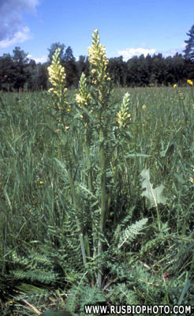
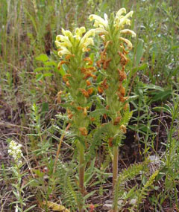
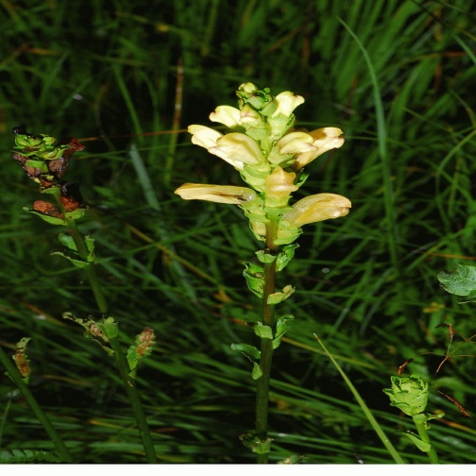
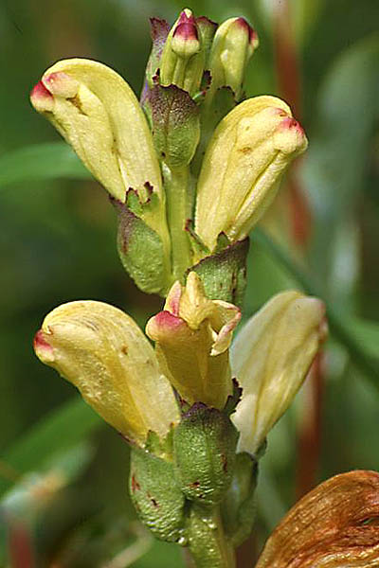
Мытник Кауфмана Pedicularis Kaufmannii Pinzger.
Многолетнее травянистое растение высотой 15-30 см, с веретеновидными толстыми корнями. Листья очередные, опушенные, перисторассеченные, с хрящеватыми зубчиками. Цветки бледно-желтые, двугубые. Плод - коробочка. Цветет в июне - июле. Растение ядовито! Растет на лугах, склонах, полянах в европейской части России. Настой травы усиливает сокращение маточной мускулатуры и способствует остановке послеродовых кровотечений (действует аналогично спорынье, но в 4-5 раз слабее), а также обладает мочегонным, противовоспалительным и противопаразитным действием. Содержит ядовитый хромогликозид аукубин (ринантин), отмечены следы алкалоидов.Заготавливают все растение во время цветения.
Мытник скипетровидный Pedicularis sceptrum-carolinum L.
Травянистый короткокорневищный многолетник высотой до 80 см. Большая часть листьев собрана у основания стебля в розетку; стеблевые листья немногочисленные супротивные. Листья линейно-ланцетные, суженные в черешок, перистораздельные или перисторассеченные. Соцветие - рыхлый малоцветковый верхушечный колос. Цветки крупные, 3,5-4,5 см, желтые, с лиловой нижней губой. Плод - почти шаровидная коробочка. Цветет с июня по сентябрь. Размножается исключительно семенами. Корневой полупаразит травянистых растений: органические вещества вырабатывает самостоятельно, воду с минеральными веществами получает от других растений. Умеренно теплолюбивый вид. Обитает в условиях от свежелесолугового до болотно-лесолугового типов увлажнений. Растет на слабокислых - слабощелочных почвах с очень бедным и богатым содержанием минерального азота. Диапазон освещенности - от разреженных лесов до открытых пространств. Гемикриптофит.

Slide 11
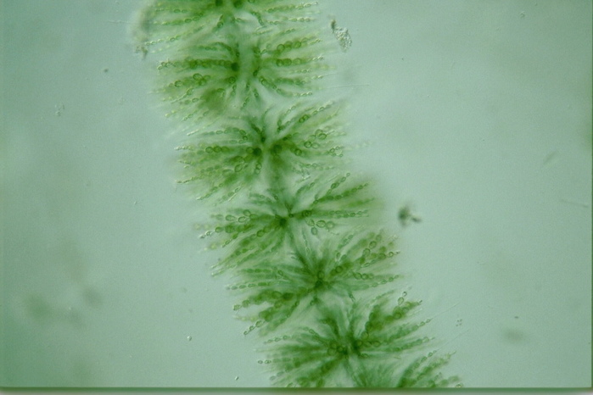
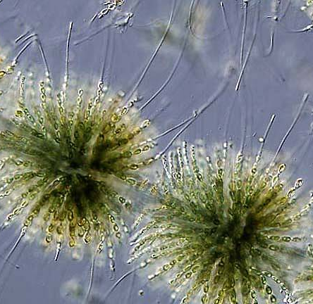
Батрахоспермум чётковидный Batrachospermum moniliforme Roth
Многоклеточная пресноводная водоросль в виде слизистых нежных кустиков 3-8 см длиной, синевато-зеленого цвета. Слоевище состоит из разветвленных основных нитей и боковых веточек, расположенных мутовками. Клетки мутовоч-ных веточек бочонкообразные. Основание слоевища грубое, кожистое. Размножение половое. Зигота развивается на слоевище. Гонимобласты шаровидные, многочисленные, развиваются в боковых веточках. Моноспорангии отсутствуют. Иногда размножается вегетативно - кусочками слоевища. Растение однодомное. Один из немногих пресноводных видов красных водорослей. Встречается в быстро текущих реках, ручьях и родниках, а также в озерах. Вид выдерживает слабую эвтрофикацию водоема. При более сильной эвтрофикации или при загрязнении вод промышленными стоками батрахоспермум исчезает. Размножается половым путем либо вегетативно (кусочками слоевища). Мопоспорангии отсутствуют.Обитает в олиготрофных болотных озерах, прикрепляясь к корягам, корням и побегам кустарников, расположенных в воде. Вид выдерживает слабую эвтрофикацию водоема.

Slide 12
Животные
Ночница усатая
Скопа
Зуек малый
Жаба зелёная
Лягушка озерная
Рак речной узкопалый
Золотистая бронзовка
Жук носорог
Большая сосновая златка
Малый ночной павлиний глаз
Лесная оса
Обыкновенная оса

Slide 13
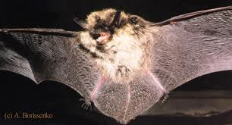
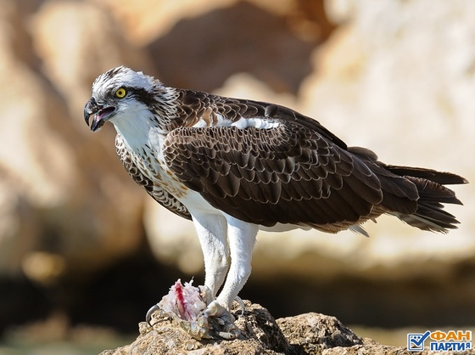
Усатая ночница Myotis mystacinus Kuhl - Мелкая, довольно длинноухая летучая мышь. Предплечье 32—39 мм. Окраска спины варьирует от палево-песчаной до темной буро-коричневой, брюха — от чисто-белой до коричнево-серой. Крыловая перепонка прикрепляется к основанию наружного пальца ступни. Распространение - Европейская часть, кроме северных областей, Южная половина Сибири, Кавказ, Казахстан, Средняя Азия, Дальний Восток. Образ жизни - обитатель самых разнообразных ландшафтов. Малочисленна. Днем встречается в различных убежищах: на чердаках, за обшивкой стен, за наличниками, в дуплах деревьев, пещерах, погребах. Самки иногда образуют небольшие колонии, самцы обычно держатся поодиночке. Вылет поздний, но часто еще в сумерках, в высокогорных местностях иногда и днем. Активна всю ночь. Места кормежки весьма разнообразны, но, как правило, вблизи убежищ. Охотится, летая на высоте 1—6 м над берегами прудов и речек, у крон деревьев, вдоль аллей парков, в Средней Азии — над водой, вдоль заборов и стен. Полет быстрый, с довольно резкими поворотами. Молодые родятся в июне — июле. Зиму часть усатых ночниц проводит в спячке в пещерах, погребах и других убежищах, забившись в узкие щели или подкосившись на стенах и сводах, в северных районах улетают на юг.
Скопа́ (лат. Pandion haliaetus) — хищная птица, распространённая в обоих полушариях, единственный представитель семейства скопиных. Крупная хищная птица длиной 55—58 см, с размахом крыльев 145—170 см. По сравнении с самцами, самки скопы на 20 % тяжелее, а размах их крыльев больше на 5—10 %. У самок окраска более тёмная, а крапчатое ожерелье вокруг шеи более ярко выражено. Скопы распространены во всём мире, размножаясь или зимуя на всех континентах кроме Антарктиды. Гнездятся они повсеместно, где имеются безопасные места для гнездовья и мелководные акватории с изобилием рыбы. Гнёзда обычно расположены в 3-5 км от воды: болот, озёр, водохранилищ или рек, но могут быть устроены и в хорошем месте над водой. Выводящие птенцов скопы путешествуют на расстояние до 14 км от гнезда в поисках пищи, тогда как в остальное время они могут пролетать до 10 км. Охотятся скопы в основном на лету (реже из засады), паря над водой на высоте 10-40 м. Самка откладывает 2-4 яйца по одному с интервалом в один-два дня каждое.

Slide 14
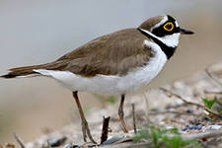
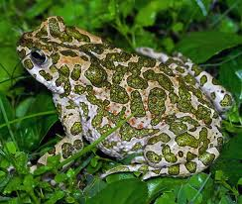
Ма́лый зуёк (лат. Charadrius dubius) — птица рода зуйки (Charadrius) из семейства ржанковых (Charadriidae). Небольшая птица крупнее воробья, обитающая на песчаных или галечниковых побережьях рек и озёр, иногда вдали от воды. Перелётная птица. Окраска верхней стороны тела буровато-серая, нижняя сторона тела белая, на зобе имеется поперечная полоса чёрного цвета. Темя черноватое, на лбу широкая чёрная полоса, ограниченная сверху тонкой белой полосой и проходящая через обведённые жёлтой каймой глаза. Цвет ног — серо-красный. Гнездо зуйка выглядит как небольшое углубление в песке, иногда с валиком из камушков. Самка откладывает 4 желтоватых с тёмными точками яйца. Время насиживания кладки от 22 до 27 дней. Птенцы вылупляются на протяжении 2-3 суток. Обнаружить малого зуйка на галечниковой отмели очень трудно, и стоит только на мгновение отвести глаза, как он опять исчезает, заметив приближение человека, поворачиваться к нему темной спинной стороной, прижиматься к земле и делаться совершенно незаметным. Затем малый галстучник отбегает и лишь после этого поднимается на крыло.
Жаба зелёная Bufo viridis - Жаба средних и относительно крупных размеров; максимальная длина до 120 мм (иногда указывают до 140 мм). Кожа сверху покрыта гладкими бугорками и острыми шипиками (преимущественно у самцов). Барабанная перепонка всегда выражена. Сочленовные бугорки на пальцах, как правило, одинарные, но местами встречаются особи с двойными бугорками. На внутреннем крае предплюсны имеется продольная складка. Самцы с непарным внутренним горловым резонатором. Верхняя часть тела светло-серая, иногда бежевая или зеленоватая, с крупными четко очерченными темно-зелеными пятнами различной формы, а также с красными точками (часто на вершине бугорков) или без них. Иногда вдоль спины проходит светлая полоска. Рисунок окраски очень изменчив. Низ тела беловатый, с пятнами или без них. Активны жабы в сумерки и ночью. Днем же прячутся в различных укрытиях.
Среди кормов преобладают наземные насекомые: жуки, муравьи, гусеницы бабочек и т.д. Состав кормов меняется по сезонам и районам. В период размножения практически не питаются. Головастики поедают фитопланктон, детрит, простейших, коловраток и мелких водных ракушек.

Slide 15
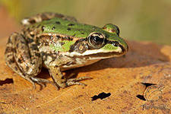
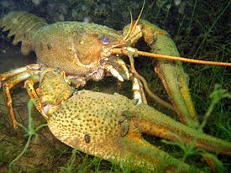
Озёрная лягушка (лат. Pelophylax ridibundus) — вид бесхвостых земноводных из семейства настоящих лягушек (Ranidae). Длина тела составляет 6—13 см, масса — до 200 г. Тело удлинённое, морда овальная, немного заострённая. Сверху тело окрашено в буро-зелёный цвет разных оттенков с тёмными пятнами. Головастик светло-оливковой окраски, грушевидной формы. Озёрные лягушки — самые крупные земноводные Палеарктики. Попадаются гиганты длиной до 17 см. Самки обычно крупнее самцов. Окраска спины помогает озёрной лягушке оставаться незаметной среди прибрежной и водной растительности. Живёт озёрная лягушка в постоянных, достаточно глубоких (более 20 см) водоёмах. Чаще всего это старицы рек, пруды, рвы, озёра. Зимуют озёрные лягушки обычно в тех же водоёмах. Отходят на зимовку, когда температура воды снижается до 8—10 °C. Для озёрной лягушки характерно классическое кваканье. Спаривание и нерест начинается только тогда, когда вода прогреется минимум до 16 °C. Период размножения занимает не менее 30—35 дней.
Рак речной узкопалый Astacus leptodactylus - Узкопалый речной рак - довольно крупное ракообразное. Длина его тела достигает от 12 до 25 см. Туловище состоит из головогруди, покрытой одним щитом, и брюшка. Покровы пропитаны известью, что делает их особенно крепкими. Окраска его темно-зеленая, но при варке приобретает красный цвет. Отсюда и выражение: «Красный как рак». Клешни длинные и узкие. Узкопалый речной рак обитает в реках и озерах с чистой водой, богатой минеральными солями, на илистом дне. Здесь под корягами, камнями или корнями подводных растений он роет норки, в которых проводит светлое время суток. Он обычно активен в сумерках и ночью, но иногда бывает подвижным и днем. Для поиска добычи выходит из убежища, передвигается медленно, шевеля длинными усиками. В случае опасности рак пятится назад, подгибая под себя заднюю часть тела, которая оканчивается хвостовой пластинкой, плавником. Благодаря движению последнего рак уплывает в обратном направлении головой назад. Кормится речной рак разнообразной пищей как растительного, так и животного происхождения, часто поедает трупы животных, запах которых чувствует издалека. Добычу схватывает мощными клешнями первых пар ходильных ног. Дышит рак при помощи жабер.

Slide 16
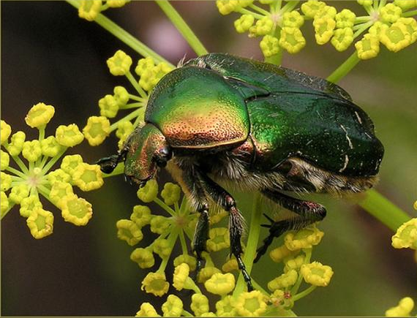
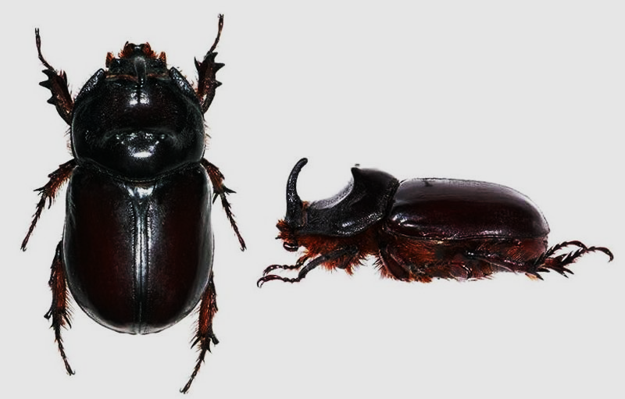
Бронзовка золотистая, или бронзовка обыкновенная (лат. Cetonia aurata) — вид жесткокрылых насекомых из подсемейства бронзовок (Cetoniinae) внутри семейства пластинчатоусых (Scarabaeidae). Родовое название «Cetonia» на древнегреческом означает «металлический жук»; видовое название «aurata» на латыни — «золотистый». В пределах своего ареала встречающееся в массе. Питается цветками не только диких, но и культурных растений. Но жуки не способны серьёзно навредить плодоводству, поскольку их массовый лёт начинается сравнительно поздно, когда плодовые деревья уже отцветают. Жуки ведут дневной образ жизни и активны в жаркую солнечную погоду. В облачную погоду жуки слабо активные. Лёт жуков может продолжаться от 2,5 до 4,5 месяцев. Самка откладывает яйца в разлагающуюся древесину пней, иногда в навозных кучах или в муравейниках. Личинка толстая и изогнутая, дважды линяющая. В коконе проходит превращение в куколку. Цикл развития от яйца до жука занимает 2—3 года
Жук-носорог обыкновенный (лат. Oryctes nasicornis) — жук, принадлежащий к семейству пластинчатоусые. Длина тела самцов 25—43 мм. Жук блестящий; темно-буро-красного, красно-бурого цвета. Низ и бёдра значительно светлее, желтовато-красно-бурого цвета. Тело умеренно продолговатое, выпуклое, довольно широкое, у самца параллельное, у самки назад слегка расширенное. Более крупные особи отличаются и наиболее сильно развитым рогом на голове у самцов. У носорога-самки на носу только небольшой бугорок, и размерами она меньше. Личинка толстая, жёлто-белая, С-образно изогнутая, длиной до 80 мм; живет в кучках растительного перегноя, в компостных кучах, в дуплах лиственных деревьев и в парниках; иногда она вредит корням растений. Встречается повсюду, кроме тундры и тайги. Он летает в теплые летние вечера и часто прилетает на свет. Его личинка, достигающая в длину 80 мм, живет в кучках растительного перегноя, в компостных кучах, в дуплах лиственных деревьев и даже в парниках; иногда она вредит корням растений, например виноградной лозы и роз. Развитие продолжается 4 года.

Slide 17
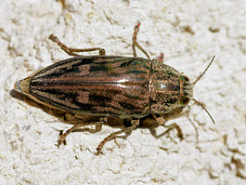
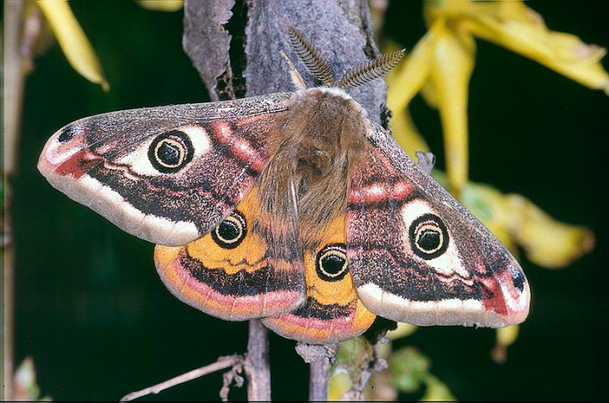
Большая сосновая златка Chalcophora mariana. Достаточно распространенный жук, длина тела которого может доходить до 21 – 32 миллиметра, обитающий преимущественно в сосновых и смешанных лесах на всей территории Европы и Западной Сибири. Продолговатое, сужающееся к нижней части тело этого жука, имеет темно – бронзовую окраску, с характерным медно – зеленым блеском. Отличительной чертой этих жуков, кроме этого являются четыре продольных киля на верхней части спины и надкрылках.
Обитает преимущественно в сосновых и смешанных лесах. Имаго встречаются с мая по июль. В жаркие солнечные дни жуки находятся на еловых стволах. Самки откладывают яйца в щели коры. Личинки появляются спустя две недели и вбуравливаются в кору, оставляя отверстия шириной 15 мм. Куколочные камеры длиной 4 см и шириной 1,5 см. Длительность развития составляет 3—6 лет.
Малыйпавлиний глаз (лат. Saturnia pavonia) — вид бабочек из семейства Павлиноглазки, широко распространённый по всей Палеарктике. Длина переднего крыла самца 25 — 29 мм, самки — 28 — 38 мм. Размах крыльев самца до 60 мм, самки - до 80 мм. Передние крылья самца рыжевато-серые, задние - яркие, оранжево-рыжие. У самки передние и задние крылья светло-серые. Вид приурочен преимущественно к разреженным лиственным и смешанным лесам с прогреваемыми полянами и опушками. Также встречается на окраинах верховых болот. Развивается в одном поколении, лёт с начала апреля до мая (в европейской части России — с мая по июнь). Самки активны только в тёмное время суток. Самцы активны и днём. Самки откладывают яйца на кору стволов, веток, на нижнюю сторону листьев в виде кистей. Гусеницы вылупляются на юге ареала в мае, в средних широтах и на севере - в июне. Куколка зимует.

Slide 18
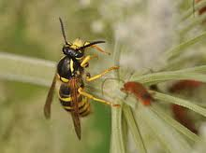
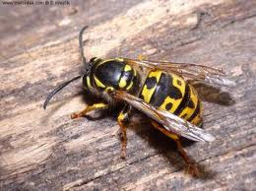
Лесная оса Dolichovespula sylvestris
Лесная оса в размерах сходна с саксонской осой. Окраска тела типичная для веспид, желтая с черными отметинами. Задняя часть головы (область между сложными глазами), и нижняя половина щек черные. Верхний край щеки, и задняя часть головы за сложными глазами желтые. Наличник желтый, чистый, либо с черной точкой в центре; мандибулы желтые. Усики черные (стебелек с желтой окраской в нижней части). Грудь черная, с желтыми отметинами: передняя спинка с широкой желтой полосой по переднему краю, щиток с желтой отметиной. Брюшко желтое, с черными полосами. Ноги желтые (бедра черные, у основания). Биология лесной осы во многих аспектах схожа с биологией саксонской осы; также образует небольшие семьи. Самки фуражируют по первую – вторую декады Июня. Поколение самок и самцов выводится в Июле. Гнезда лесной осы типичного серого цвета; содержат обычно по три яруса (рабочий сот, как и у всех остальных Dolichovespula, один). Материал для гнезда фуражиры собирают с неокрашенных деревянных поверхностей: заборов, деревянных столбиков, разграничивающих кварталы леса. Взрослые осы посещают соцветия растений, в частности, пастернака посевного.
Обыкновенная оса Vespula vulgaris
Всю весну, и в начале лета самка самостоятельно занимается строительством гнезда, и добыванием пищи для расплода. В первой половине Июня появляются представители рабочей касты. Рабочие осы активно расширяют как саму гнездовую камеру, так и всю нору. Выкопанная почва выносится за пределы норы, и либо уносится фуражирами в окрестности, либо аккуратно складывается вокруг входа. Часто около входа в нору скапливаются целые валы выкопанного грунта. Травинки вокруг входа обгрызаются. Развитие рабочей касты происходит не только в первом, но и в последующих нескольких ярусах, что значительно увеличивает количество рабочих ос в ходе развития колонии. В первой половине лета развиваются только рабочие осы. Развитие самцов происходит в средних, “смешанных” сотах . Первые самцы появляются во второй половине Августа , и с каждой последующей неделей количество выходящих самцов увеличивается. Вылет самцов на природу отмечен с начала Сентября. Во второй половине Июля - Августе осы строят ярусы с более крупными ячеями, в которых развиваются самки. Первые самки появляются в конце Августа, основное поколение выходит в Сентябре. Строительство гнезда рабочие осы продолжают до начала Сентября, в последующее время фуражиры занимаются в основном добычей углеводов для прокорма молодых поколений самцов и самок. Во второй половине Сентября рабочие осы вытаскивают из сот живых и погибших личинок, и уносят их из гнезда. Цикл развития колонии завершается.

